Slide 1
Träff 4
Utbildningen är framtagen av Riksförbundet HjärtLung
Notes:
Avsnittet heter ”Aktiv med KOL”.

Slide 2
Träff 4. Aktiv med KOL
Pass 1: Konsten att ta hand om sig själv
Pass 2: Repetition och handlingsplan
Pass 3: Riksförbundet HjärtLung
Pass 4: Utbildningen avslutas
Notes:
Om du vill berätta mer utförligt om dagen:
Konsten att ta hand om sig själv
Vad är friskvård vid en kronisk sjukdom?
Repetition och handlingsplan
Repetition av utbildningen genom ett frågeformulär
Framåtsyftande, individuell plan för ett aktivt liv med KOL
Riksförbundet HjärtLung
Lokalföreningen presenterar sig och sitt utbud av motionsaktiviteter
Tack och hejdå!
Vi gör en ny självskattning och jämför med den vi gjorde tidigare
Uppföljning av förväntningar från Träff 1
Kursen avslutas

Slide 3
Konsten att ta hand om sig själv
Pass 1
Notes:
Denna bild inleder ett nytt pass.

Slide 4
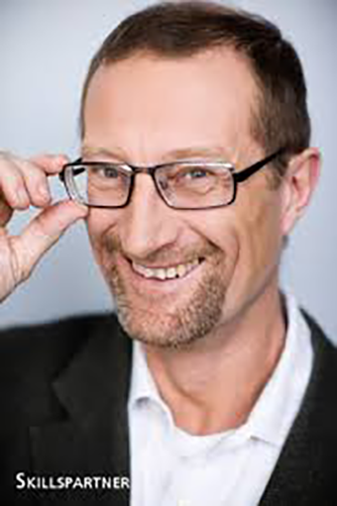
Film om friskvård vid kronisk sjukdom
Clas Malmström, leg läkare, specialist inom rehabilitering och beteendemedicin
Erfarenhet av:
Egenvård
Patientaktivering
Rehabmetodik
Patientutbildningar
Rehab- och stressgrupper
Notes:
Film om friskvård vid kronisk sjukdom med Clas Malmström, leg läkare.

Slide 5
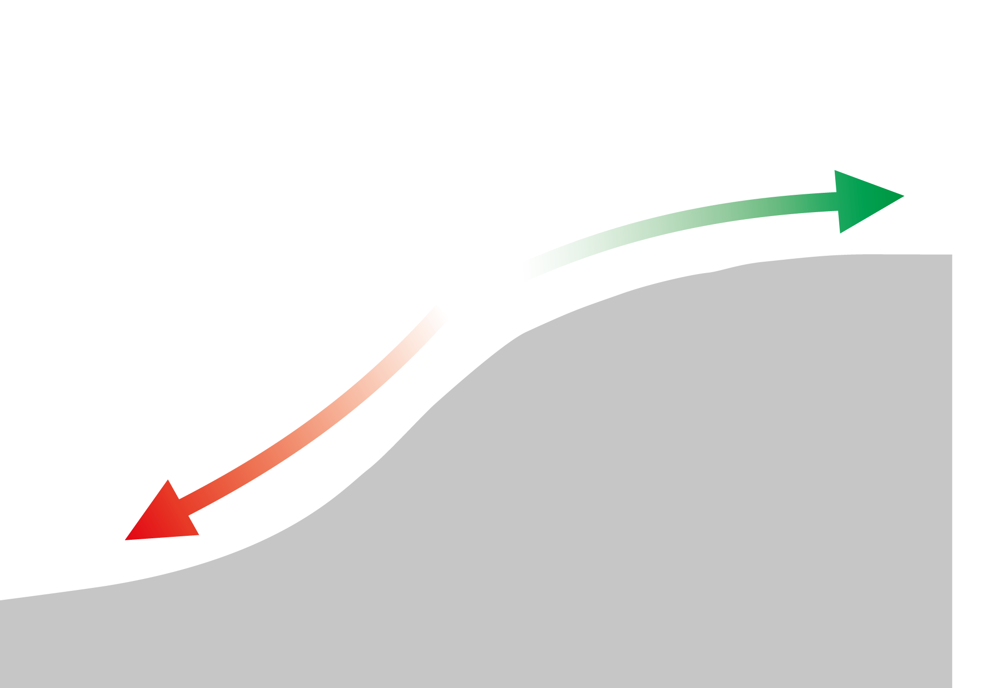
Det är jobbigt att må bra…
Må bättre
Må sämre
Notes:
Utgångspunkt:
Bilden utgår från filmen och fokuserar på vägvalet.
Det är lätt att åka i utförsbacken, det kräver ingen ansträngning – men går snabbt.
För att må bra behöver man anstränga sig, det tar emot i början, men är enda sättet att undvika nedförsbacken.
KOL är en tuff sjukdom, men dagens forskning har visat att man kan göra mycket själv för att orka mer och få en bra livskvalitet tillsammans med sjukdomen.
Träff 4 handlar om att välja det man kan göra för att må så bra som möjligt.
Om ni har tid, diskutera gärna bilden.

Slide 6
Konsten att skapa goda vanor
En vana är något som:
Du gör utan att behöva tänka på eller fatta beslut om
Är kopplat till en viss tid/miljö/känsla
Du gör ofta
Till exempel:
Borsta tänderna
Sallad till maten
Gympa på måndagar kl. 11
Notes:
Styrkan med en vana är att man gör någonting utan att behöva anstränga sig mentalt, genom att känna efter eller diskutera med sig själv om man ska göra någon eller inte.
En vana är något man gör utan att behöva tänka på om man ska göra det eller inte. Däri ligger också vanans styrka – en vana blir av.
Många vanor får vi i barndomen, som att borsta tänderna och bädda sängen och tacka för maten. Våra föräldrar har påmint oss många gånger för att det idag ska ske automatiskt…
Till exempel:
Det är måndag idag, ska jag gå på cirkelgympan klockan fem? Jag känner mig lite trött…
Idag är det måndag och då går jag på gympa klockan fem.
I det här beslutet visar sig hur lätt det är att välja nedförsbacken – det är jobbigare att må bra!

Slide 7
66 dagar för en ny vana
66
Det tar i snitt 66 dagar att skapa en ny vana
Det går snabbare att skapa en lätt vana
Till exempel:
Ett glas vatten före frukost, ca 20 dagar
100 sit-ups om dagen, ca 100 dagar
Källa: European Journal of Social Psychology
Notes:
Syftet med den här bilden är att ge deltagarna realistiska förväntningar.
Man kan ta en promenad varje kväll – men det blir inte en vana på bara en vecka.
För att vanan ska bli ”automatisk” krävs oftast mycket längre tid, i snitt 66 dagar, dvs drygt två månader.

Slide 8
Tips för nya goda vanor
Börja utan ditt dåliga samvete
Välj något du har lätt för
Börja med en ny god vana – istället för att ta bort
Sätt mål som du kan nå
Ett återfall – en lärdom och en ny chans
Låt det ta tid
Belöna dig själv!
Notes:
Glöm det dåliga samvetet
Det är svårt att leva upp till samhällets alla krav på hur vi ska göra för att må bra. Därför är det lätt att känna skuld och dåligt samvete över sin livsstil och sina vanor, och kanske skämmas för sin övervikt, sin rökning eller sitt stillasittande. Släpp de känslorna, de är bara i vägen när du försöker ändra dina vanor.
Välj vad du vill börja med
Börja med det som du har lättast med. Det kan vara att äta bättre, minska ditt stillasittande eller öka din fysiska aktivitet. Det viktigaste är att du kommer igång och börjar tänka aktivt på din hälsa. En god vana leder ofta till en annan god vana…
Lägg till något bra…
Pekpinnar får oss ofta att fastna i negativa cirklar. Du ska inte äta choklad, du ska inte titta på TV, du ska inte …
Försök istället fokusera på att göra mycket av det som är bra för dig. Då gör du automatiskt mindre av det som är dåligt. Samtidigt som du bygger mentala positiva cirklar.
Till exempel:
Om du äter mycket grönsaker, äter du mindre av annat…
Om du rör dig mycket, sitter du stilla mindre…
Sätt upp rimliga mål
Börja med små förändringar och ändra inte på för många saker samtidigt. Det är bättre att du lyckas med det lilla och sedan gör lite till.
Låt det ta tid
Det tar tid att ändra vanor, i synnerhet vanor som du kanske har haft hela livet. Det kan ta månader, och i vissa fall år. Men låt det ta tid, då är chansen större att den goda vanan håller. Både du och din omgivning måste få tid att vänja er…
En gång är ingen gång…
Alla får återfall. Det är lite som att ramla i en trappa. Man ramlar ned några trappsteg, men sällan hela vägen ned. Och kanske är man lite klokare efter varje fall, vad var det som gick snett?
Om man missar en dag, måste man inte börja om från början. En dag hit eller dit gör ingen skillnad. Upp och på det igen! Ingenting börjar om från början.
Belöna dig själv
Det verkar lättare att komma ihåg sina misstag än sina framgångar. Dessutom har vi märkligt nog svårare att vara snälla mot oss själva än mot andra.
Belöna dig själv när du lyckas. Och skriv gärna upp dina framgångar, så du kan gå tillbaka och hämta kraft när du behöver det.
Källa: Mai-Lis Hellénius, Hälsosam Livsstil och det goda livet.

Slide 9
Hitta din motivation
Det är viktigt att hitta sin egen motivation till att göra förändringar
Att ha ett mål, hjälper de dagar det känns trögt: – Kunna vara aktiv med barn eller barnbarn
– Klara sig själv i hemmet
– Fortsätta gå i skogen med hunden
– Fortsätta spela golf
Notes:
Den inre drivkraften är det starkaste vapnet i valet om nedförs- och uppförsbacken.
Det är den egna motivation som gör att vi orkar de dagar när det känns trögt, och att vi orkar börja om när vi ”bryter” en vana.

Slide 10
Repetition och handlingsplan
Pass 2
Notes:
Denna bild inleder ett nytt pass.

Slide 11
Uppgift 1: Testa dina KOL-kunskaper
Notes:
Uppgift 1: Repetition av utbildningen
Visa ppt-bild 11 och låt den ligga på.
Dela ut Uppgift 1 ”Testa dina KOL-kunskaper” (utskrift).
Be deltagarna att svar på frågorna under ca 10 minuter. Observera att flera svarsalternativ kan vara rätt.
Gå igenom svaren tillsammans. (ca 20 min)
På många frågor kan man diskutera svaren och det finns olika alternativ som är rätt, nästan rätt. Om du vill kan du använda PPT bilder från tidigare träffar för att diskutera och lyfta fram svaren
Syftet är att repetera utbildningen och att fokusera på de viktigaste lärdomarna för livet med KOL. Repetitionen ligger också till grund för handlingsplanen
Tips och rätt svar inför gruppdiskussionen:
Fråga 1. Rätt svar: A.
Fråga 2. Rätt svar: A
Fråga 3. Rätt svar: C
Fråga 4. Rätt svar: A, B och C
Fråga 5. Rätt svar: B
Fråga 6. Rätt svar: A
Fråga 7. Rätt svar: C
Fråga 8. Rätt svar: A och C
Fråga 9. Rätt svar: B
Fråga 10. Rätt svar: A och C
Fråga 11. Rätt svar: A och B
Fråga 12. Rätt svar: A, B och C
Fråga 13. Rätt svar: A
Fråga 14. Rätt svar: A och B
Fråga 15. Rätt svar: A, B och C
Fråga 16. Rätt svar: A och C
Fråga 17. Rätt svar: A

Slide 12
Uppgift 2: Min plan för att vara Aktiv med KOL
Notes:
Uppgift 2: Min plan för att vara Aktiv med KOL.
Visa ppt-bild 12 och låt den ligga på.
Dela ut Uppgift 2 ”Min plan för att vara Aktiv med KOL” (utskrift).
Be deltagarna att svar på frågorna under ca 15 minuter.
Syftet med uppgiften är att göra en personlig sammanfattning av utbildningen och ett avstamp för en bättre vardag med KOL. Deltagaren väljer ut den för honom eller henne viktigaste lärdomen under utbildningen, definierar sin motivation för att vara aktiv med KOL samt hittar några goda nya beteenden som han eller hon vill göra till vanor.
Om ni har tid, diskutera gärna i grupp vilka goda vanor deltagarna har valt. Genom en gruppdiskussion kan deltagarna inspirera varandra.

Slide 13
Pass 3
Riksförbundet HjärtLung är en patientorganisation som arbetar för att ge alla med hjärt-, kärl- och lungsjukdom ett bra liv.
hjart-lung.se
Notes:
Denna bild inleder ett nytt pass.

Slide 14
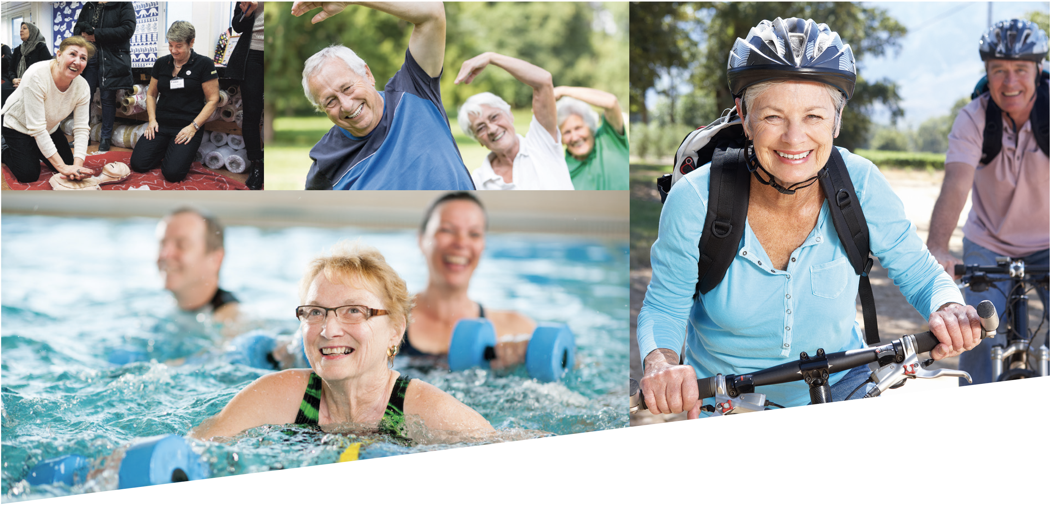
Vi är nästan 35 000 medlemmar som tillsammans jobbar för att alla med hjärt-, kärl- och lungsjukdom ska må så bra som möjligt.
Notes:
Riksförbundet HjärtLung
Vi är en ideell organisation som arbetar för att alla med hjärt-, kärl- och lungsjukdom i Sverige ska kunna leva ett så bra liv som möjligt. Oavsett vilka de är, var de bor eller vad de tror på. Vårt jobb är viktigt. I Sverige lever över två miljoner människor med hjärt-, kärl- och lungsjukdom. De har rätt till ett bra liv, till rätt behandling och till värme och gemenskap. Det är därför vi finns.
Vi har närmare 35.000 medlemmar och cirka 170 föreningar inkl medlemsorganisationer runt om i landet och är en av Sveriges största patientorganisationer.

Slide 15
Som medlem får du:
1
En stark röst för alla som lever med hjärt-, kärl- och lungsjukdom
Kunskap, motivation och aktiviteter för bättre egenvård och livsstil
Gemenskap och glädje
Tidningen Status med medicinska nyheter och reportage
Patientvald forskning för en bättre vardag
2
2
3
4
5
= fem starka argument till att gå med i HjärtLung!
Notes:
Detta är en översiktsbild och bilderna 4-8 är en fördjupning av ovanstående punkter.
Vi jobbar för alla med hjärt-, kärl- och lungsjukdom inom följande kärnområden:
Opinionsbildning
Livsstil
Trygghet-gemenskap-stöd
Vi ger också ut tidningen Status samt stödjer forskning för ett längre liv och en bättre vardag efter diagnosen.

Slide 16
Vi gör oss hörda i politiken och vården
1
Vi jobbar för:
Tidig diagnos och behandling
Bästa möjliga vård och rehabilitering
Jämlik vård över hela landet
Ökad kunskap och delaktighet för patienter
Notes:
Vi företräder våra medlemmar och människor med hjärt-, kärl- och lungsjukdom.
Vi deltar i samhällsdebatten och ställer krav på utvecklingen främst inom hälso- och sjukvården. Det sker i dialog med företrädare från riksdagen, departementen, landstingen, Socialstyrelsen, medicinska professionen och andra organisationer. Vi arbetar för personcentrerad vård där patienten deltar aktivt i planering och genomförande av den egna vården i samarbete med vårdpersonal.
I samverkan med hälso- och sjukvården arbetar vi fram nytt material och nya modeller för att ytterligare höja nivån på vård och rehabilitering.
Vi följer och påverkar kommuner och landsting i hjärt- och lungfrågor.
Exempel på aktiviteter och projekt:
Hjärtemånaden
Lungmånaden
HLR-veckan
Årets Hjärt-lungräddare
• Hjärtguiden
Ps. På Dagens Medicins maktlista 2019 kom vår ordförande Inger Ros på 38:e plats med motiveringen:
"Erfaren lokalpolitiker som har kommunperspektivet med sig och sitter i styrelsen för Stockholms läns sjukvårdsområde. Valdes om av en enhällig kongress i april för tre nya år som ordförande för Sveriges näst största patientorganisation. Beskrivs som slipad och större än den organisation hon företräder.”

Slide 17
Vi ger dig kunskap, motivation och aktiviteter för en god livsstil och egenvård
2
För medlemmar
Motionsgrupper
Studiecirklar/tematräffar
Samtalsgrupper
Informationsmaterial
Föreläsningar och filmer om diagnos och livsstil
För alla
Hälsans Stig
Diagnosbroschyrer
För vården
Kompletta och kostnads- fria patientutbildningar
Notes:
Vi påverkar attityder hos allmänheten när det gäller livsstilsfrågor.
Syftet är att sprida kunskap om hjärt-, kärl- och lungsjukdomar, rätten till vård, behandling och långsiktiga livsstilsförändringar.
För medlemmar:
Vi tar fram motions- och träningsprogram för att erbjuda en möjlighet till anpassad motion.
Vi anordnar studiecirklar och tematräffar i livsstilsfrågor samt föreläsningar och samtalsgrupper utifrån olika diagnoser.
Vi tar fram material om våra diagnoser, med information om sjukdom, behandling och livsstil.
För alla:
Vi samarbetar med landets kommuner för att skapa promenader för ett hälsosammare Sverige.
Hälsans Stig är en trygg och promenadvänlig slinga utan given start- eller slutpunkt. Slingan är vanligen 3-6 kilometer lång och löper där människor normalt brukar promenera. Det finns idag cirka 130 Hälsans Stig runt om i landet.
Vi tar fram diagnosbroschyrer för alla som vill få en bättre förståelse för sin sjukdom och vad som krävs för att leva med den.
För vården:
Vi erbjuder kompletta och kostnadsfria patientutbildningar som vårdpersonal över hela landet kan använda för att utbilda sina patienter. Utbildningsmaterialet innehåller handledarmanual, PowerPoint-bilder, uppgifter, faktablad, filmer och träningsprogram. Fokus i utbildningarna ligger på att möjliggöra en bra egenvård och livskvalitet genom kunskap och motivation.

Slide 18
Vi ger dig möjlighet att umgås och må bra tillsammans med andra
3
vattengympa bokcirkel resor promenadgrupp
boule studiecirklar körsång fikastunder föreläsningar utflykter sittgympa medicinsk yoga
Träffa andra i samma situation
Dela erfarenheter
Lära tillsammans
Röra på sig i grupp
Ha roligt!
Notes:
Mötet med andra människor betyder mycket för hälsan.
Vi erbjuder möjligheten att umgås, dela erfarenheter och att ha trevligt tillsammans.
Många medlemmar upplever föreningens gemenskap som mycket betydelsefull för en ökad livskvalitet.
Varje lokalförening har sitt eget aktivitetsprogram.
Exempel aktiviteter vara:
Vattengympa
Promenader
Medicinsk yoga
Boule
Medicinska kurser
Matlagning
Handarbete
Körsång
Träslöjd
Utflykter
Teaterbesök
Resor
Föreläsningar

Slide 19
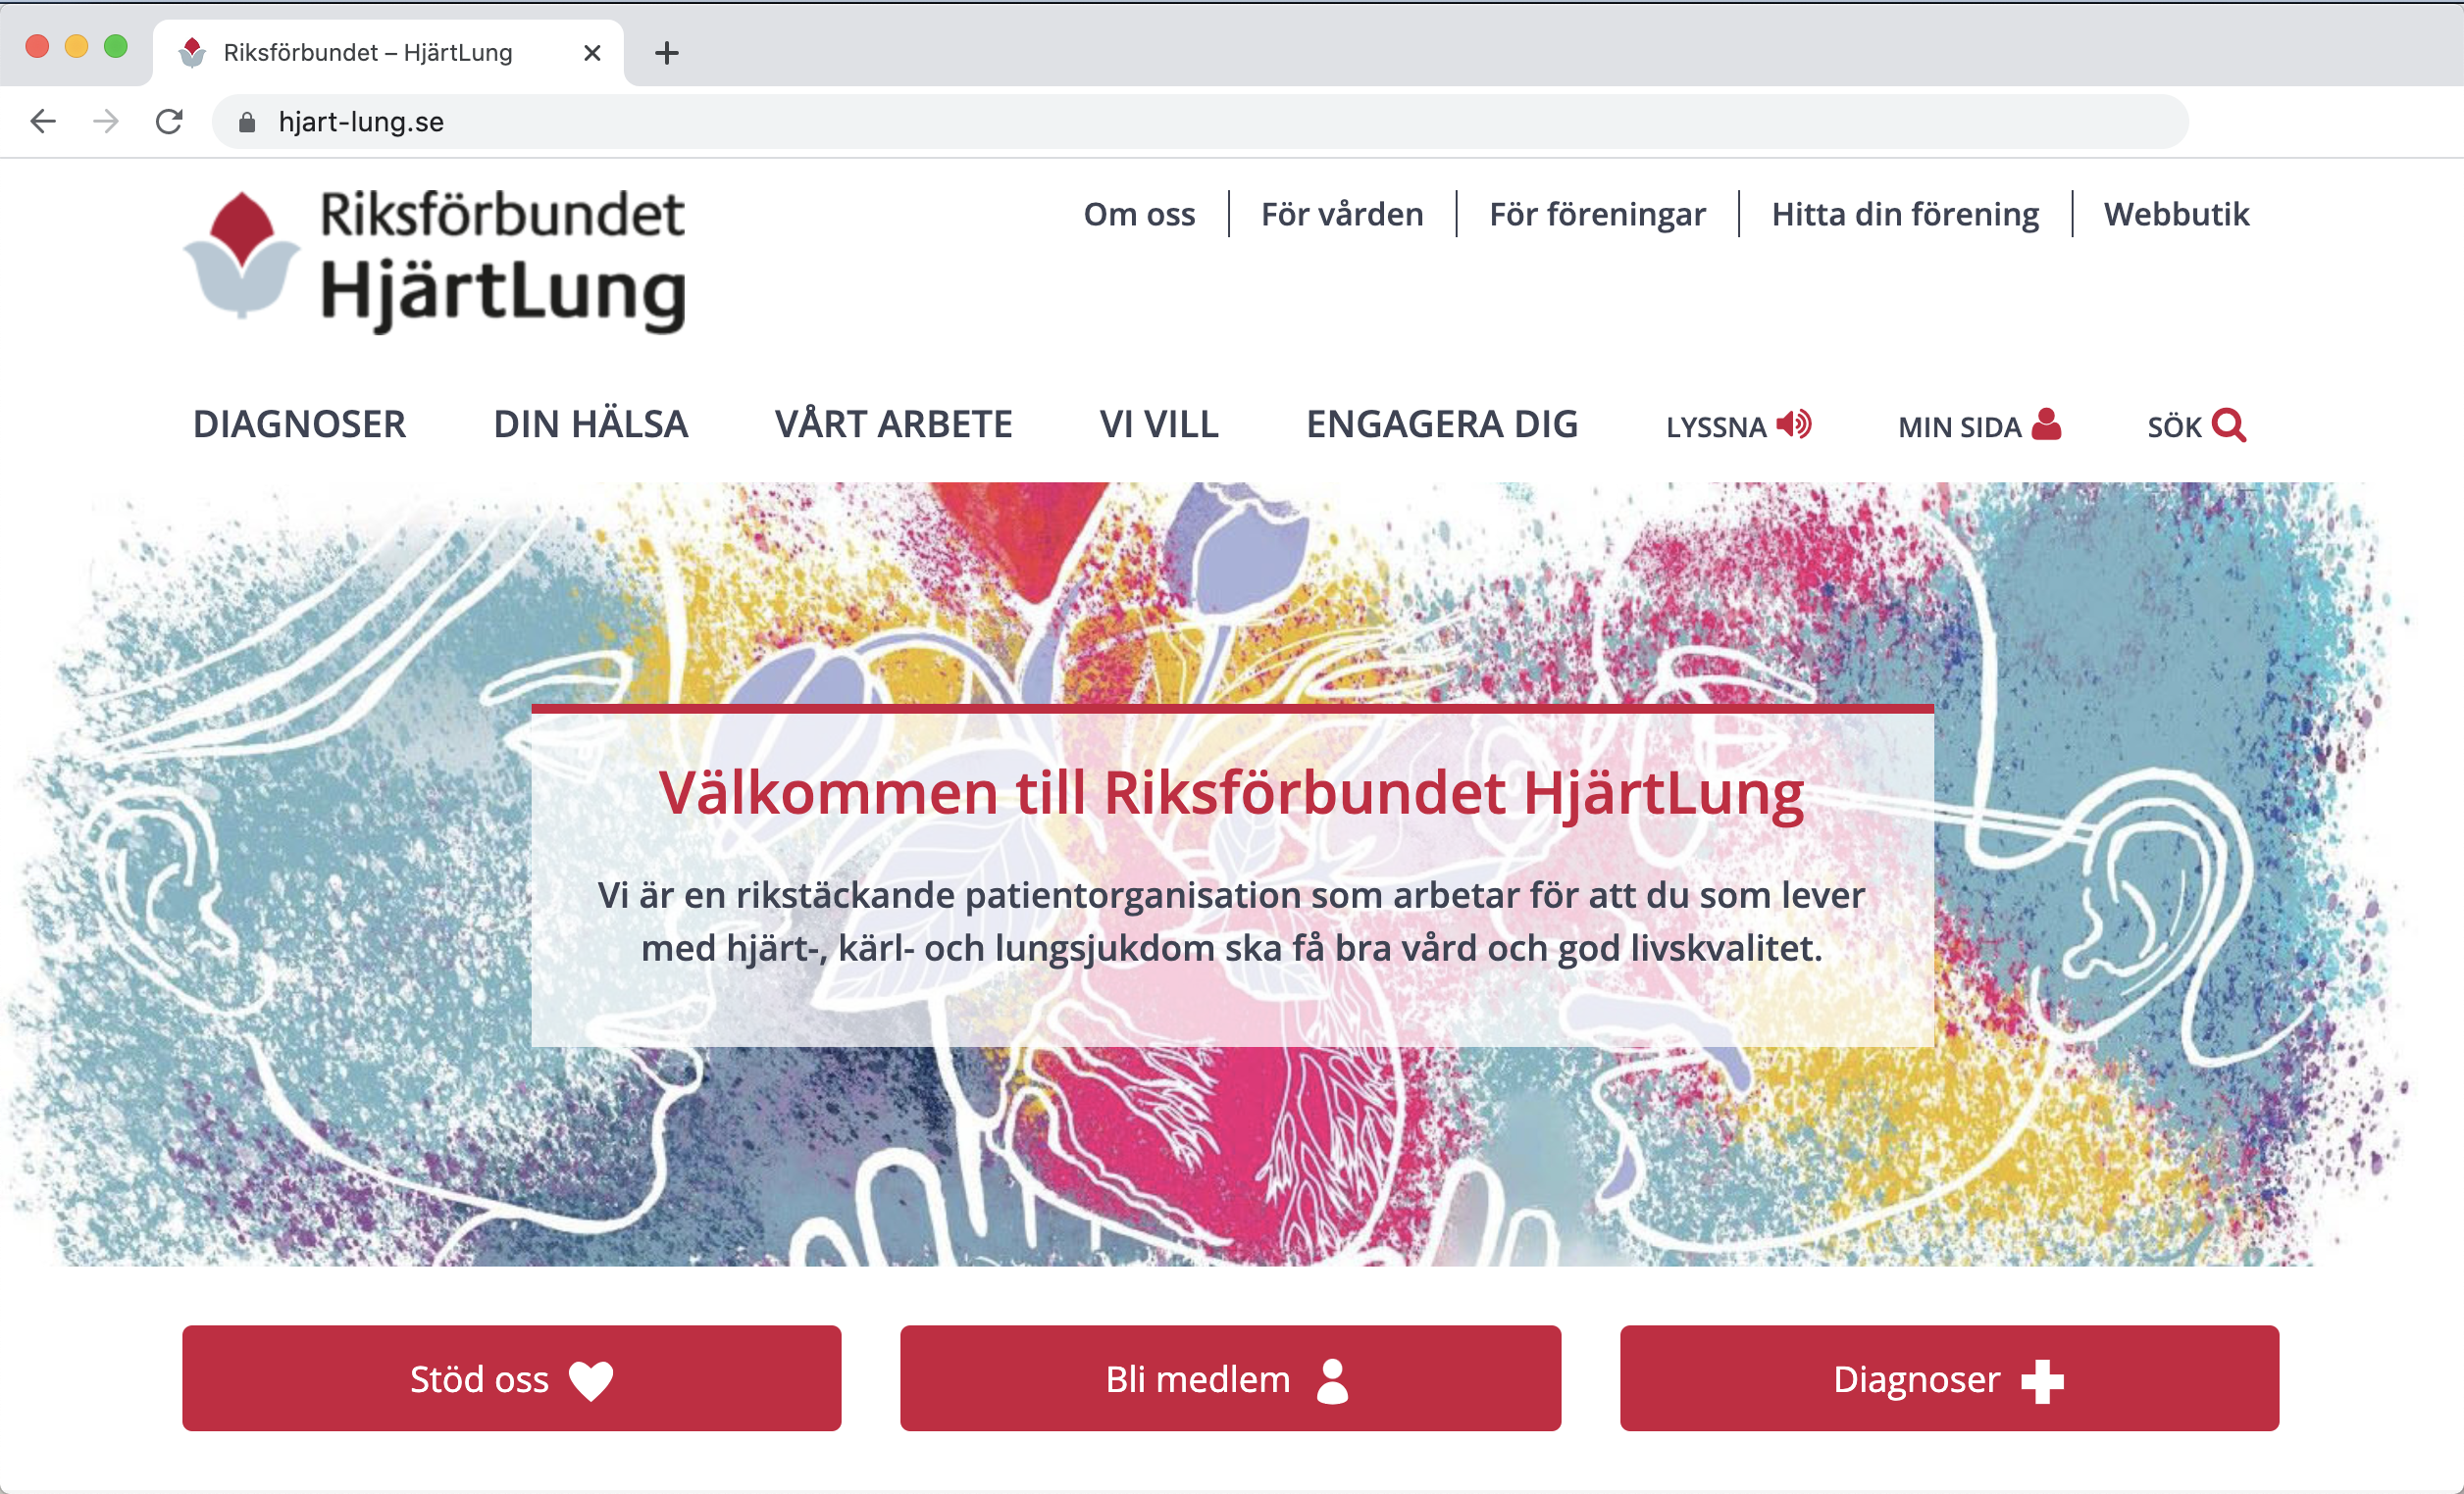
Vi håller dig uppdaterad om medicinsk utveckling, ny behandling & livsstilsfrågor
4
Tidningen Status, 6 gånger/år:
Nyheter om diagnos, läkemedel, behandling och forskning
Kunskap och motivation för en god livsstil
Reportage om människor och händelser
Senaste nytt inom Riksförbundet HjärtLung
Sociala medier:
Notes:
Status är en medlemstidning som kommer i brevlådan 6 gånger om året.
Tidningen bevakar nyheter inom hjärt-, kärl- och lungsjukvården samt blandar medicinska nyheter med reportage och aktuella händelser. Vår uppskattade tidning har ett tema för varje nummer.
Vi är också aktiva på sociala medier:
Hemsidan
Facebook
Instagram
Twitter
Youtube

Slide 20
Vi satsar på forskning som gör direkt nytta
5
Patientvald forskning för ett längre liv och en bättre vardag efter diagnosen.
Finansieras genom gåvor och testamenten
Delar ut drygt 2 miljoner per år
Fler än 150 studier senaste 10 åren
Notes:
Vi är en patientorganisation med närmare 80 års kunskap och erfarenhet.
Vi vet hur vardagen ser ut för de många människor som lever med hjärt-, kärl- och lungsjukdom.
Därför kan vi välja forskning som förlänger livet och gör vardagen lättare efter diagnosen. Tillsammans kan vi hjälpa över två miljoner människor med hjärt- och lungsjukdom till bättre hälsa och flera goda levnadsår. Tack vare patientvald forskning.
Våra prioriterade forskningsområden är:
Rehabilitering
Förebygga återfall och försämring
Egenvård
Livsstil
Psykisk hälsa (mental styrka)
Mötet med vården
Under de senaste tio åren har vi kunnat stödja 150 forskningsstudier som har förändrat vardagen för den med sjukdom i hjärta, kärl eller lunga samt deras närstående.
Tack vare allmänhetens bidrag har vi kunnat dela ut cirka 2 miljoner kronor per år.

Slide 21
Välkommen till oss!
I Sverige lever över två miljoner människor med hjärt-, kärl- eller lungsjukdom.
Vi blir starkare tillsammans.
Riksförbundet HjärtLung:
Bildades 1939
Består av cirka 170 föreningar runt om i landet
Har närmare 35 000 medlemmar
Är en av Sveriges största patientorganisationer
Bli medlem på hjart-lung.se
Notes:
I Sverige över två miljoner människor med hjärt-, kärl- och lungsjukdom.
Vi blir starkare tillsammans.
Vi behöver många medlemmar för att med kraft kunna förbättra vardagen för den som lever med hjärt-, kärl- och lungsjukdom.
Du blir medlem genom att:
• Anmäla dig på www.hjart-lung.se/bli-medlem/
• Ringa på 08-55 606 200 eller
• Mejla till medlem@hjart-lung.se

Slide 22
Riksförbundet HjärtLung är en patientorganisation som arbetar för att ge alla med hjärt-, kärl- och lungsjukdom ett bra liv.
hjart-lung.se

Slide 23
Pass 4
Hoppas att du har fått inspiration och nya kunskaper!
Notes:
Denna bild inleder ett nytt pass.

Slide 24
Uppgift 3: Självskattning – uppföljning
Notes:
Uppgift 3: Självskattning – uppföljning
Visa ppt-bild 18 och låt den ligga på.
Dela ut Uppgift 3 ”Självskattning – uppföljning” (utskrift).
Be deltagarna att svar på frågorna under ca 5 minuter.
Syftet är att upptäcka ”förflyttningen”, inom vilka områden har utbildningen gett mest?
Kunskap om sjukdomen?
Trygghet i vad man ska göra och när man ska söka hjälp?
Motivation till nya goda vanor? Livskvalitet?

Slide 25
Utbildningen är utvecklad av:
Välkommen till oss!

